Slide 1

行政院第 3463 次院會
資通訊環境整備
打造智慧型資通訊基礎建設
報告人：科技會報辦公室連參事錦漳
104年8月27日
Notes:
院長、副院長、秘書長及各位長官大家好:
現在由科技會報辦公室彙整教育部、通傳會、原民會、交通部等部會資料進行報告。
(下一頁)

Slide 2
國際主要國家寬頻政策目標
新加坡
（全國覆蓋）
日本
（100%國民）
南韓
（全國90％）
盧森堡
（100%家戶）
臺灣
(>70%)
Gbps
臺灣
(35%)
美國
（至少1城市/州）
中國大陸
（發達城市部分家庭）
歐盟
（50%家戶）
奧地利
（覆蓋率100%）
丹麥
（覆蓋率100%）
100
Mbps
臺灣
芬蘭
（99%公民）
美國
（1億家戶87%）
澳洲
（93%國民）
瑞典
（覆蓋率90%）
法國
（覆蓋率
100%）
愛沙尼亞
（覆蓋率100%）
中國大陸
（50%城市家戶）
德國
（50%家戶）
50
Mbps
德國
（75%家戶）
德國
（90%家戶）
30
Mbps
歐盟12國
（歐洲人民）
英國
（100%家戶）
加拿大
（100%國民）
英國
（99%家戶）
Mbps
2015
2017
2018
2020
2025
    加計電信與有線電視系統纜線，目前家戶(偏鄉除外)可接取100Mbps超過97％
臺灣1G寬頻涵蓋率今年底可達35%，2020年涵蓋率將超過70%
Notes:
1.目前全球大部份國家寬頻政策係以100M為主，在此部份
台灣係領先歐盟等國家。
2.另台灣目前使用寬頻1G的用戶約佔35%，2020年可提高到
70%以上，在全球亦居領先地位。
(下一頁)

Slide 3

資通訊環境整備重點
寬頻到你家，城鄉無距離
行動寬頻全面普及
校園寬頻網路基礎建設躍升
有線電視全面數位化
Notes:
資通訊環境整備重點，主要有三項：
包括行動寬頻的全面普及、校園寬頻網路基礎建設躍升以及有線電視全面數位化。希望達到「寬頻到你家，城鄉無距離」的目標，以下將依序說明。
(下一頁)

Slide 4
一、行動寬頻全面普及
4G成長動能亮眼
項目 | 現在 | 今年底可達 | 2020目標
4G行動寬頻用戶數(門號數) | 720萬戶 | 1,000萬戶 | 2,800萬戶
4G用戶普及率 | 31% | 43% | 120%
4G訊號人口涵蓋率 | 90% | 92% | 98%
4G用戶數
4G用戶普及率
119.8%
28M
我國4G用戶普及率第1年達30.7%，成長動能超過南韓第一年的20.5%
預計2020年4G用戶人口普及率達120%
(百萬戶)
49.8%
158M
71.4%
36M
36.5%
46.4M
30.7%
7.2M
開台時間
(2010/10)
(2010/12)
(2011/7)
(2014/6)
資料時間：2014年12月,臺灣2015车6月
Notes:
首先，在行動寬頻全面普及部分：
雖然我們4G行動寬頻於2014年6月開台，起步較晚，但4G用戶第一年就達720萬戶，普及率達30.7%，成長超過南韓第1年的20.5%。
4G用戶預計於2020年達2,800萬戶，普及達到120%的目標。
(下一頁)

Slide 5
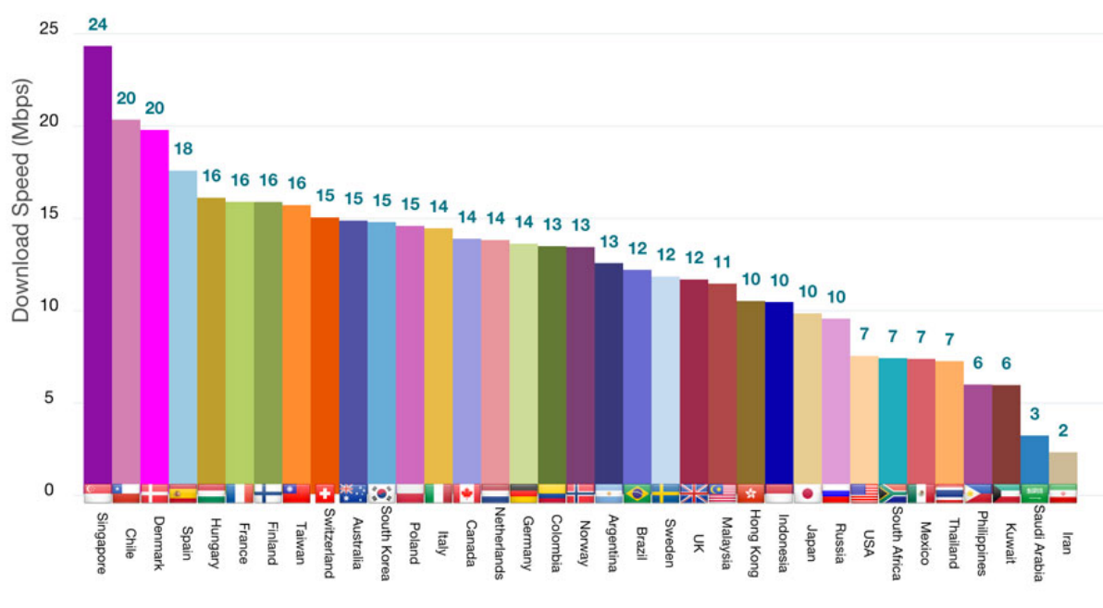
一、行動寬頻全面普及
我國LTE下載速度全球第8
第一名新加坡下載速度 24M 我國 16M
伊朗
阿烏地阿拉伯
科威特
菲律賓
泰國
墨西哥
南非
美國
俄羅斯
日本
印尼
香港
馬來西亞
英國
瑞典
巴西
阿根廷
挪威
哥倫比亞
德國
荷蘭
加拿大
義大利
波蘭
南韓
澳洲
瑞士
台灣
芬蘭
法國
匈牙利
西班牙
丹麥
智利
新加坡
資料來源：Opensignal; 資料時間：2015/05
Notes:
依Opensignal今年5月對全球35個國家的實測，我國4G LTE下載速度全球第8，韓國為第11，表示我國基地台的建置密度高。
從4G成長動能、建置速度與密度，顯示我國開台商轉後，短時間即取得國際前段班地位。
(下一頁)

Slide 6
一、行動寬頻全面普及
推動措施
2G/3G執照將於2018年前屆期，方案執行成果將可確保2G與3G用戶(約2,200萬戶)無縫轉移至4G，引領我國產業全面進入4G時代
加速行動寬頻服務及產業發展方案於2014年5月完成核定，預計以3年(2015~2017) 150億元的經費，加速4G行動寬頻服務及產業發展：
  加速4G基礎建設：推動跨部會聯合宣導與釋出公有建物建置基地臺
  加速4G服務普及：推動相關服務，如
    智慧安全
    智慧照護
    智慧物流
    智慧支付
    智慧運輸
    4G寬頻智慧城市應用
3G:
2,047萬
4G: 720萬
2G:
155萬
Notes:
為落實各項工作及達到預定目標，行政院已核定「加速行動寬頻服務及產業發展方案」，預計在104-106年共投入150億元，以加速4G的服務，如智慧安全、物流、智慧城市等。
(下一頁)

Slide 7
一、行動寬頻全面普及
盤點頻譜供應需求(1/2)
交通部2014年委託野村公司利用國際電信聯盟ITU模型估算，我國至2020年行動通訊需求頻寬為1,050MHz
項目 | 現在 | 今年底可達 | 2020目標
行動寬頻釋照頻譜 (累計) | 270MHz | 460MHz | 1,145MHz
頻譜成長 | 100% | 170% | 424%
頻譜效率 | 2 bit/Hz/cell |  | 4 bit/Hz/cell (2倍)
2013年第一次行動寬頻釋照已釋出270MHz，預計2015-2017年可再釋出410MHz。加上國際觀察中的頻寬(約465MHz)，總計至2020年可累計供應1,145MHz
空白頻譜(White Space)： 資策會2013年啟動「偏鄉地區無線寬頻示範建置」計畫 （i-Tribe），於桃園縣復興鄉進行空白頻譜的測試
根據ITU研究報告，至2020年時，4G頻譜使用效率將為3G頻譜效率的2倍 (4G：4 bit/Hz/cell）， 供行動寬頻服務使用之總頻寬效益將成長近8.5倍(2倍x1,145/270 =8.48倍）
交通部已於今年5月發布我國「頻率供應計畫」，未來每年將依國際發展及國內需求滾動式檢討修正
Notes:
在頻譜供需上：
1.根據交通部103年委託計畫推估，我國民眾到2020年對行
動通訊的需求頻寬為1,050MHz
2.經過盤點，我國至2020年累計可釋出1,145MHz。
3.透過頻譜釋出供4G使用，至2020年頻譜效益將比現在多
出8倍。
(下一頁)

Slide 8
一、行動寬頻全面普及
盤點頻譜供應需求(2/2)
釋出項目(年度) | 頻段 | 使用現況/說明 | 可用頻寬
行動寬頻 第一次釋照(102) | 700MHz、900MHz、1800MHz | 4G使用 | 270MHz
行動寬頻 第二次釋照(104) | 2600MHz頻段(2500-2690) | 已公告拍賣時程規劃 | 190 MHz (累計460)
行動寬頻 第三次釋照 (105 or 106) | 800MHz頻段 (825-840, 870-885) | 3G執照將於107年到期 PHS使用頻段已提前繳回 | 220 MHz (累計680)
 | 1800MHz頻段 (1770-1785, 1865-1920)
 | 1900MHz頻段 (1920-1980, 2110-2170)
觀察中可釋出頻段 | 2000MHz頻段(2010-2025) | 國際仍缺乏設備及商轉經驗 | 15MHz
 | 2300MHz頻段 (2300-2350, or2350-2400) | 需與既設電臺進行協商 | 50MHz
 | 3500MHz頻段 (3400-3800) | 將視ITU決定再作評估規劃，且需與既設電臺進行協商 | 400MHz
空白頻譜 TV White Space | 500MHz頻段(530-608) | 現為數位電視使用，將評估可行性 | -
8
合計：1,145MHz
Notes:
有關頻譜釋出之規劃：
1.累計至106年可釋出的頻寬計680MHz。
2.另目前觀察中且可釋出使用的頻寬約465MHz，將視國際
標準制訂之趨勢，可釋出供4G/5G使用。
3.至於空白頻譜的利用，資策會已在偏鄉透過計畫方式測
試中。
(下一頁)

Slide 9
一、行動寬頻全面普及
原住民族地區
項 目 |  | 現 在 | 今年底可達 | 2020目標
有線寬頻網路基礎建設12M以上 | 部落數 | 553 | 600 | 668
 | 人口涵蓋率 | 79% | 85% | 90%
3G/4G行動 +無線寬頻網路 | 部落數 | 660 | 680 | 740
 | 人口涵蓋率 | 93% | 95% | 99%
全國原住民族地區總部落數743個
人口涵蓋率定義：係指基地臺訊號到達部落涵蓋之任一地理區域，於該區域可申裝通訊服務人口數，占743個部落人口總數的比率。
Notes:
1.為滿足原住民族的行動寬頻需求，2008年已村村有2M寬
頻。
2.預計今年底有線寬頻網路基礎建設可達12M以上，可以拉
到600個部落，人口涵蓋率85%；而行動+無線寬頻網路可
拉到680個部落，人口涵蓋率95%。
(下一頁)

Slide 10
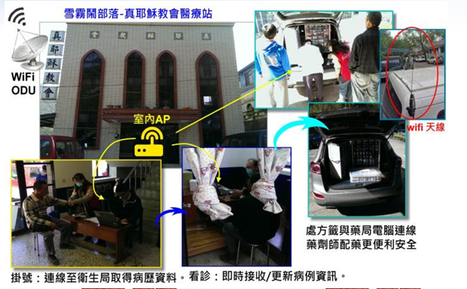

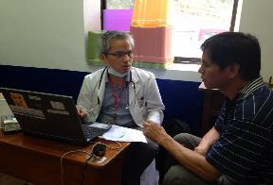
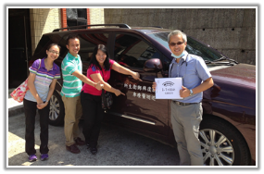
一、行動寬頻全面普及
原住民族地區寬頻應用案例
桃園巿復興區巡迴醫療（衛生所林德文主任）
健保過卡率由原本的20％➔提升到90%
Off line➔On line 掛號、問診、配藥
提昇部落的整體醫療照護品質
Notes:
借用桃園市復興區衛生所林醫師的話：
藉由部落寬頻基礎建設到位，改善網路緩慢情形，現在在部落現場可直接掛號，進入健保局系統，健保資料過卡率由原來20%提升至90%，可正確問診及配藥，有效節省醫療資源，並提昇部落的醫療健康照護品質。
(下一頁)

Slide 11
二、校園寬頻網路基礎建設躍升
光纖到校最後一哩
項 目 |  | 現 在 | 今年底可達 | 2020目標
學術骨幹光纖網路升級 |  | 10G | 100G | 200G
完成全面佈建中小學校對外光纖網路 | 光纖電路到校(所) | 3,353 | 3,388 | -
 | 學校對外頻寬 | 100M | 100M/300M | 300M~1G
 | 改善網路集縮比服務 | 20:1 | 4:1/5:1 | -
佈建全國中小學教室內無線網路 | 教室覆蓋率 | 35% | 40% | 100%
 | 學校公共服務空間提供iTaiwan漫遊服務(所) | 731 | 1,468 | 3,388
全國中小學共3,388所(含分校、分班)
國中小學教室係指3~9年級
Notes:
在校園寬頻網路基礎建設躍升的重點，其目的在加強最後一哩校園網路基礎建設，其中：
1.TANet骨幹光纖網路預計明年可完成全面建置，頻寬由
10GB提升到100GB。
2.今年底可全部完成國中小學全面光纖到校化。
(下一頁)

Slide 12
二、校園寬頻網路基礎建設躍升
偏鄉學校支援當地民眾上網
中小學公共區域提供iTaiwan無線網路漫遊服務(教育部)
TANet擴大連網服務至教育部所輔導成立非校園之54個數位機會中心及12個數位學伴參與單位(教育部)
後續推動措施
  擴充校園無線網路服務範圍到學校週邊約200公尺,並結合民眾使用iTaiwan無線漫遊管理機制
  原住民族部落透由中小學網路頻寬延伸至公共場域(如教會或活動中心等)，提供無線網路服務，支援當地民眾上網(原民會、教育部)
Notes:
在偏鄉如何以學校為hub，將網路擴展至公共區域(如教會等)，提供當地居民使用，以縮短數位落差及推動終身學習，現已採行多種做法互相搭配。另外的構想是：
1.先擴充到學校週邊約200公尺範圍內(約500校)。
2.原住民族部落透過中小學網路延伸到公共場域(如教會或
活動中心)。
這樣就可建構完整的寬頻環境。
(下一頁)

Slide 13
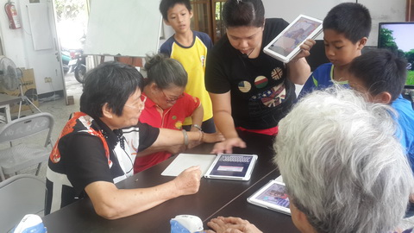
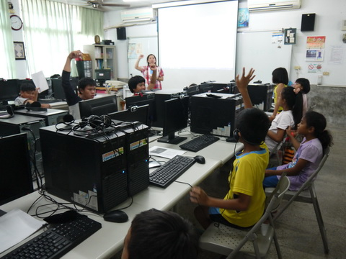
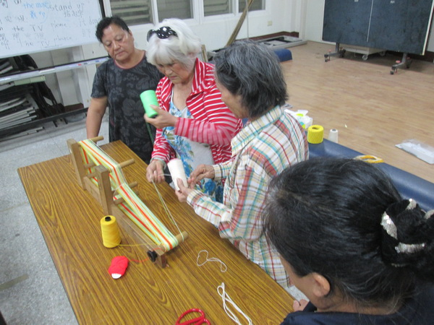
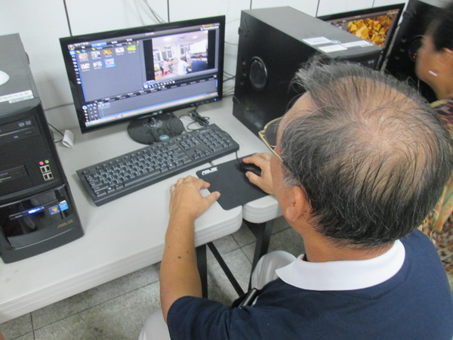
二、校園寬頻網路基礎建設躍升
偏鄉數位機會中心案例
大武數位機會中心(尚武國小) 2015/07/29
秀林數位機會中心太魯閣族傳統創意編織-微電影製作 2015/07
Notes:
大武及秀林數位機會中心都建置在當地小學，使用情況良好，已充份證明校園寬頻網路基礎建設的落實。
(下一頁)

Slide 14
三、有線電視全面數位化
項 目 | 現 在 | 今年底可達 | 2020目標
有線電視數位化比例 | 85% | 90% | 100%
有線電視寬頻上網速率 | 120M~200M | 300M | 1G
至104年6月我國全部家戶數842.7萬，有線電視訂戶數502.3萬戶，家戶普及率59.62%
目前以有線電視纜線上網(cable Modem)共124萬戶
各縣巿有線電視數位化
比例圖
Notes:
在有線電視全面數位化的重點方面：
1.在有線電視數位化比例預計年底可達90%，2020年達
100%。
2目前巿場上有線電視寬頻上網可享有120~200M的速率，今
年底可達300M，2020年可有1G的上網速率。
(下一頁)

Slide 15


三、有線電視全面數位化
推動成果與推動策略
鼓勵各縣市達成全數位化目標
  102年補助地方政府及業者，進行數位化宣導
  通傳會實施數位化實驗區計畫，業者於數位化訂戶達60%即可關閉類比訊號
  通傳會與地方政府合作，透過評鑑換照及收視費率審查，督促業者加速數位化
  台南市與嘉義縣市已於今(104)年達成目標
花東地區數位化比例為0.5%
  通傳會運用「有線廣播電視事業發展基金」鼓勵業者推動數位化，希望於今(104)年底達到20%數位普及率
2014年12月NCC「有線電視數位化成果展現記者會暨研討會」
Notes:
為加速推動有線電視數位化，通傳會透過下列措施，積極與地方政府合作：
1.透過收視費率優惠方式，請業者加速數位化。
2.若數位化訂戶達60%即可關閉類比訊號，以降低業者營運
成本。
3.將花東地區列為推動重點。
(下一頁)

Slide 16
伍、總結
持續透過「加速行動寬頻服務及產業發展方案」，塑造方便使用者應用情境，同時關切國際技術發展，並輔以適當頻譜釋出，以確保我國在行動寬頻領先國之行列
提供校園質量兼具的寬頻網路服務，延伸到偏鄉公共區域，落實偏鄉民眾網路近用權，並提升數位學習環境，以縮減數位落差
由中央、地方及業者共同合作，提供足夠誘因，鼓勵業者加速有線電視數位化，提升收視品質及上網速度，創造多元的網路應用
Notes:
未來政府將持續推動行動寬頻應用，並確保頻寬供應無虞。寬頻也從學校延伸至偏鄉社區，建構全民普及的寬頻環境，落實近用權。另將積極透過中央、地方及業者共同合作，加速有線電視數位化，創造多元網路應用。
以上，簡報完畢

